Slide 1
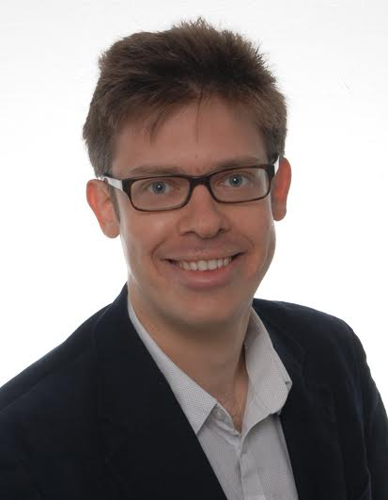
Autor
Assistant Professor at Cornell
Recipient of Google European Phd Fellowship
Alumnus of the German Nation Academic Foundation
database and data analysis
Notes:
康奈尔大学的助理教授
获得Google欧洲博士奖学金
德国国家学术基金会的校友
主要研究领域就是数据库和数据分析，包括查询优化
在VLDB和 SIGMOD的顶级期刊发表了多次论文

